Slide 1
ПРОЕКТНО-ИССЛЕДОВАТЕЛЬСКАЯ ДЕЯТЕЛЬНОСТЬ
(КРАТКОСРОЧНЫЙ ПРОЕКТ)
Вторая младшая группа
Тема: «День космонавтики»
Подготовила: Осипенко Светлана Андреевна

Slide 2
Тип проекта: познавательно-творческий. Вид проекта: краткосрочный. Участники проекта: дети 2 младшей группы , педагоги, родители. Цель: Познакомить детей с российским праздником - День космонавтики, с космосом, с первым космонавтом Ю.А.Гагариным Задачи: 1. Дать знания детям о российском празднике - День космонавтики, о космосе, о первом космонавте Ю.А.Гагарине. Вызвать интерес к рассматриванию иллюстраций о космосе. Обучать активности, коллективизму. 2. Активировать слуховые и зрительные анализаторы ,развивать у детей речь, воображение и мышление. Развивать умения взаимодействовать друг с другом, побуждать детей к совместной деятельности . 3. Воспитывать уважение к людям, работающих в космосе, дисциплинированность, любознательность. Прививать любовь и чувство гордости к своей стране. Воспитывать у детей умение слушать взрослых . 4. Активизировать словарь: планета, космос, созвездие, ракета, скафандр, луна, вселенная, космонавт.

Slide 3
Проблема: у детей минимальные знания о космосе и празднике - День космонавтики, о первом полёте Юрия Алексеевича Гагарина в космос. Для решения этой проблемы возник этот проект.
Обоснование проблемы: Родители уделяют недостаточное внимание теме «КОСМОС», российским праздникам, а именно, Дню космонавтики. У детей нет знаний о космосе, первом человеке, полетевшем в космос, о существовании праздника в России - День космонавтики.

Slide 4
Актуальность выбранной мною темы в том, что в дошкольном возрасте формируется личность человека и его мировоззрение, которое, как известно, определяет отношение человека к внешнему миру и к самому себе. Здесь немаловажное значение имеет астрономическая грамотность. Это способствует расширению кругозора ребенка, дает ему возможность и ответственность за сохранение уникальной природы нашей планеты.
С древних времен людей манило все недоступное и загадочное. Без сомнения самым недостижимым из всего того, что их окружало, был космос.
Интерес к Космосу пробуждается у человека весьма рано, буквально с первых шагов. Загадки Вселенной будоражат воображение всегда, с раннего детства до старости. Солнце, Луна, Звезды — это одновременно так близко, и в тоже время так далеко.
Дети, подобно древним людям, находятся в слиянии с природой, а потому все, что их окружает, кажется им таким родным и интересным. С раннего возраста их интересуют загадки вселенной, Солнце, Луна, звезды.

Slide 5
Гипотеза
Чем шире мировоззрение ребенка, тем наиболее полно сформируется активная творческая личность, способная получить представления об окружающем мире до глубин Вселенной, не зазубривая научные истины, а открывая их самому.
Ожидаемые результаты: 1.Заинтересованность детей темой о космосе. 2. Дать детям самостоятельно проявить инициативу: в рассматривании иллюстраций, участие в беседах, конструирование из строительного материала, проявить творчество в работе. 3.Участие в совместной деятельности родителей, празднования Дня космонавтики.

Slide 6
Содержание проекта:
Подготовительный этап.
1. Подбор иллюстраций о космосе, космонавтах, солнечной системы.
2. Составление картотеки подвижных игр, дидактических игр и сюжетно-ролевых игр, и пальчиковой гимнастики на заданную тематику.
3. Подбор дидактического материала, загадок и стихов о космосе.

Slide 7
Основной этап.
1. Рассматривание материала по теме «Космос»;
2. Беседа «Знаете каким он парнем был»;
3. Аппликация с элементами рисования «Лети, лети ракета»;
4. Рассказы, беседы «Космос», «Звездное небо», «Солнце и планеты Солнечной системы», «Профессия космонавта»; «Белка и Стрелка в космосе»; «Какой праздник и почему отмечает наша страна 12 апреля?»;
5. Чтение стихотворений, загадывание загадок на тему «Космос»;
6. Выкладывание из счетных палочек (путем наложения) ракеты, звездочки, самолета, солнышко (или выкладывание из геометрических фигур), конструирование ракеты из геометрических фигур (приложение 2).
7. Пальчиковая гимнастика.
«Астрономическая считалка»
Цель: развитие мелкой моторики через использование стихов по теме «Космос»

Slide 8
Игра на развитие мелкой моторики «Ракета»
Цель: предложить детям выложить из палочек ракету. Развивать мелкую моторику рук, логическое мышление, усидчивость.
Игра малой подвижности «Земля, Огонь, Вода, Воздух»
Цель: развивать двигательную активность детей, внимание.
По команде «Земля» нужно присесть, «Воздух» - подуть, «Вода» - делать движения, как будто плывут, «Огонь"» - руки вверх и повороты вокруг себя. Кто ошибается - выбывает из игры.
8. Дыхательная гимнастика «Ветерок»
9. Художественное творчество.
• Аппликация «Ракета».
• Оформление холла группы и раздевалки .
10. Сюжетно-ролевая игра «Путешествие в космос»:
Космонавт - садится в ракету, летит, рассматривает звёзды в иллюминатор ракеты, встречается с другим космонавтом в космосе, возвращается домой, обедает, отдыхает, звонок по телефону – срочный вылет.

Slide 9
Заключительный.
1. Праздник «Космические путишествия».
Результаты проекта
На практике убедились, что метод проектов актуален и очень эффективен. Он даёт возможность ребёнку экспериментировать, синтезировать полученные знания, развивать творческие способности и коммуникативные навыки, творить и исследовать вместе с взрослыми, что позволяет ему успешно адаптироваться к ситуации и окружающему миру.

Slide 10
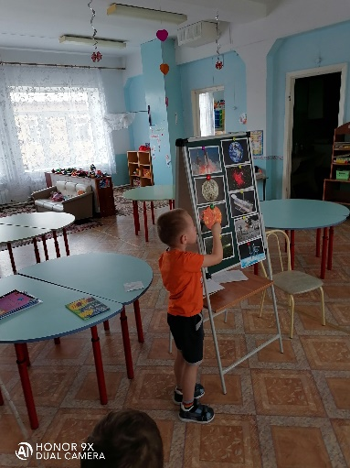
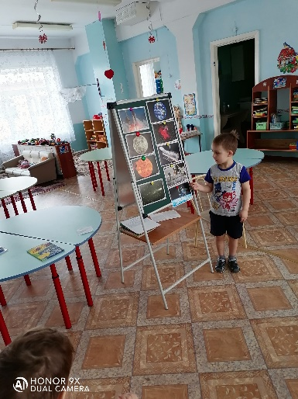
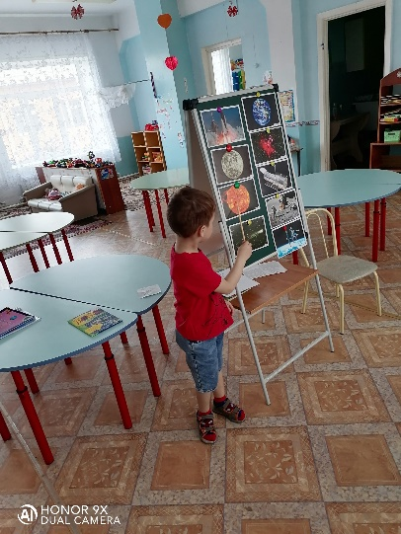
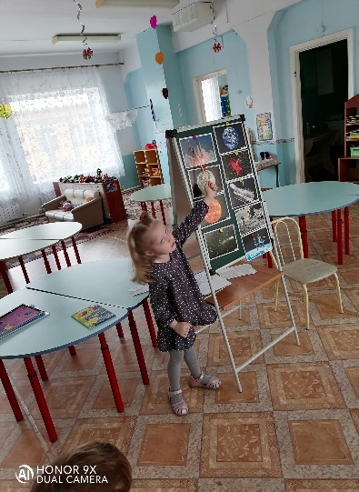
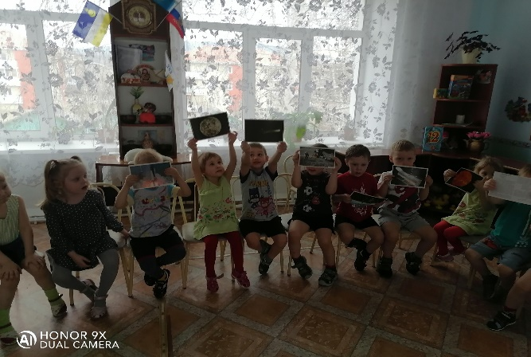
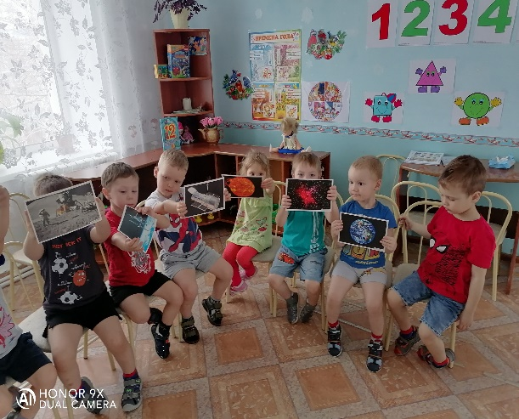

Slide 11
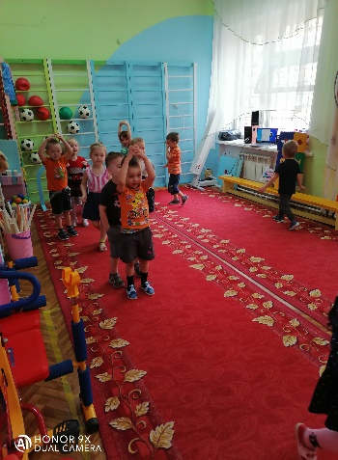
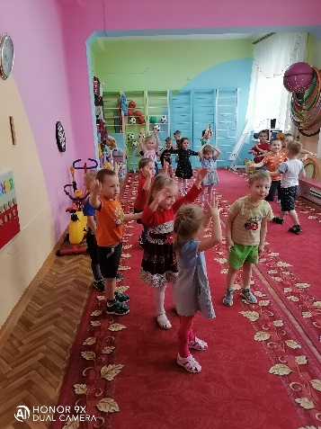
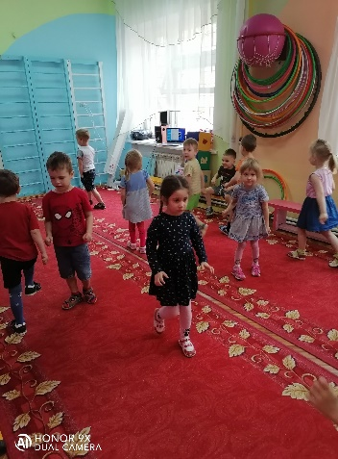
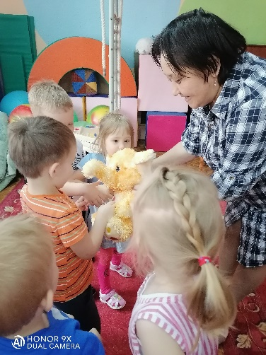
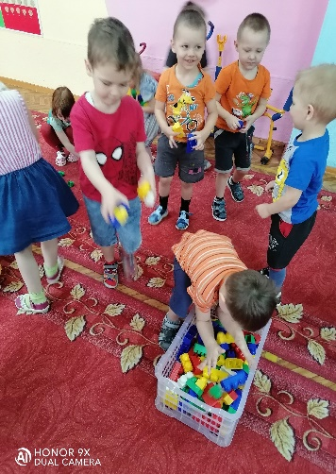

Slide 12
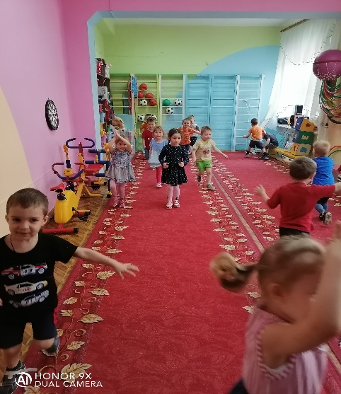
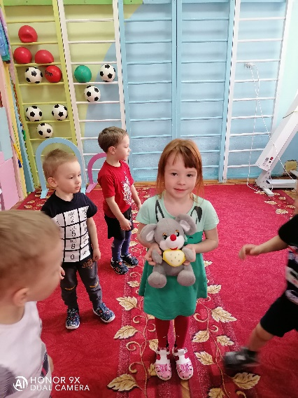
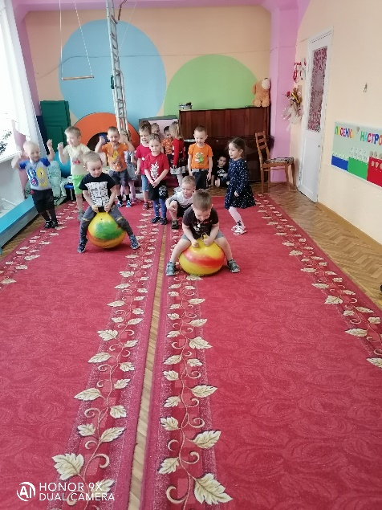
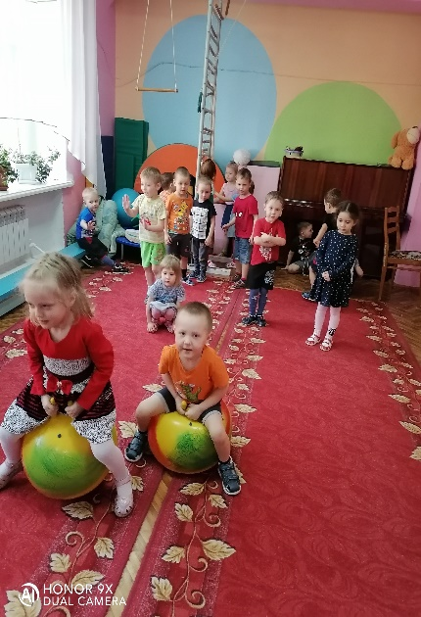

Slide 13
